Slide 1
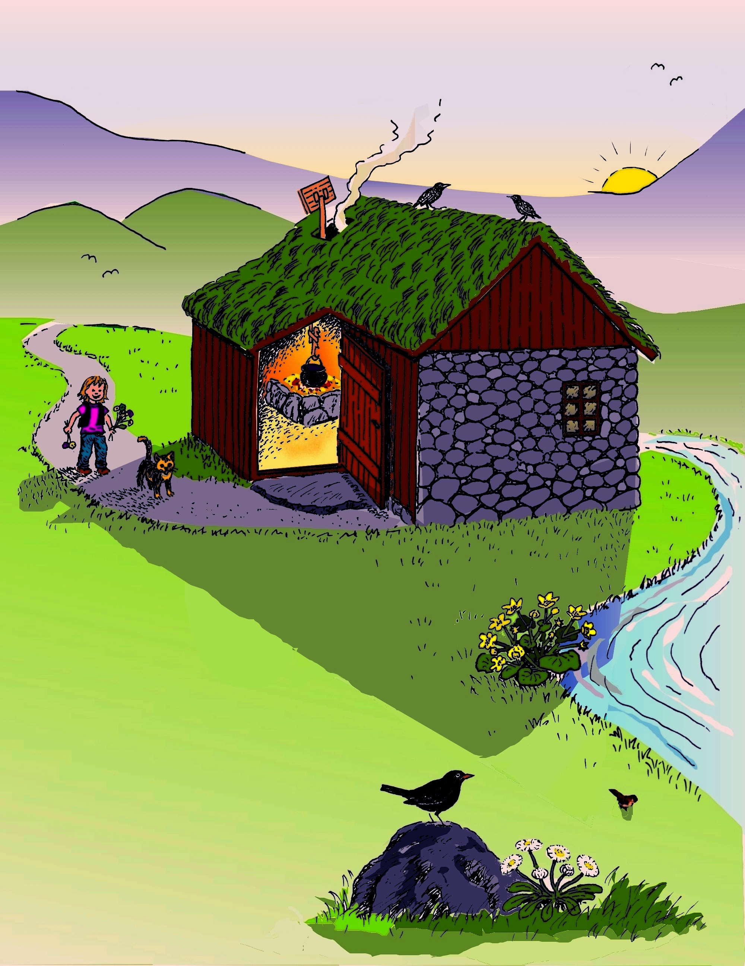
Æ æ
Mær hóvar blómur
Mær hóvar blómur,
mær hóvar summardá,
mær hóvar sóljur,
mær hóvar heyggjarnar,
mær hóvar grúgvuna,
tá ið sól er sett.
/: Rum-di-di-adi,
rum-di-di-a-di. :/

Slide 2
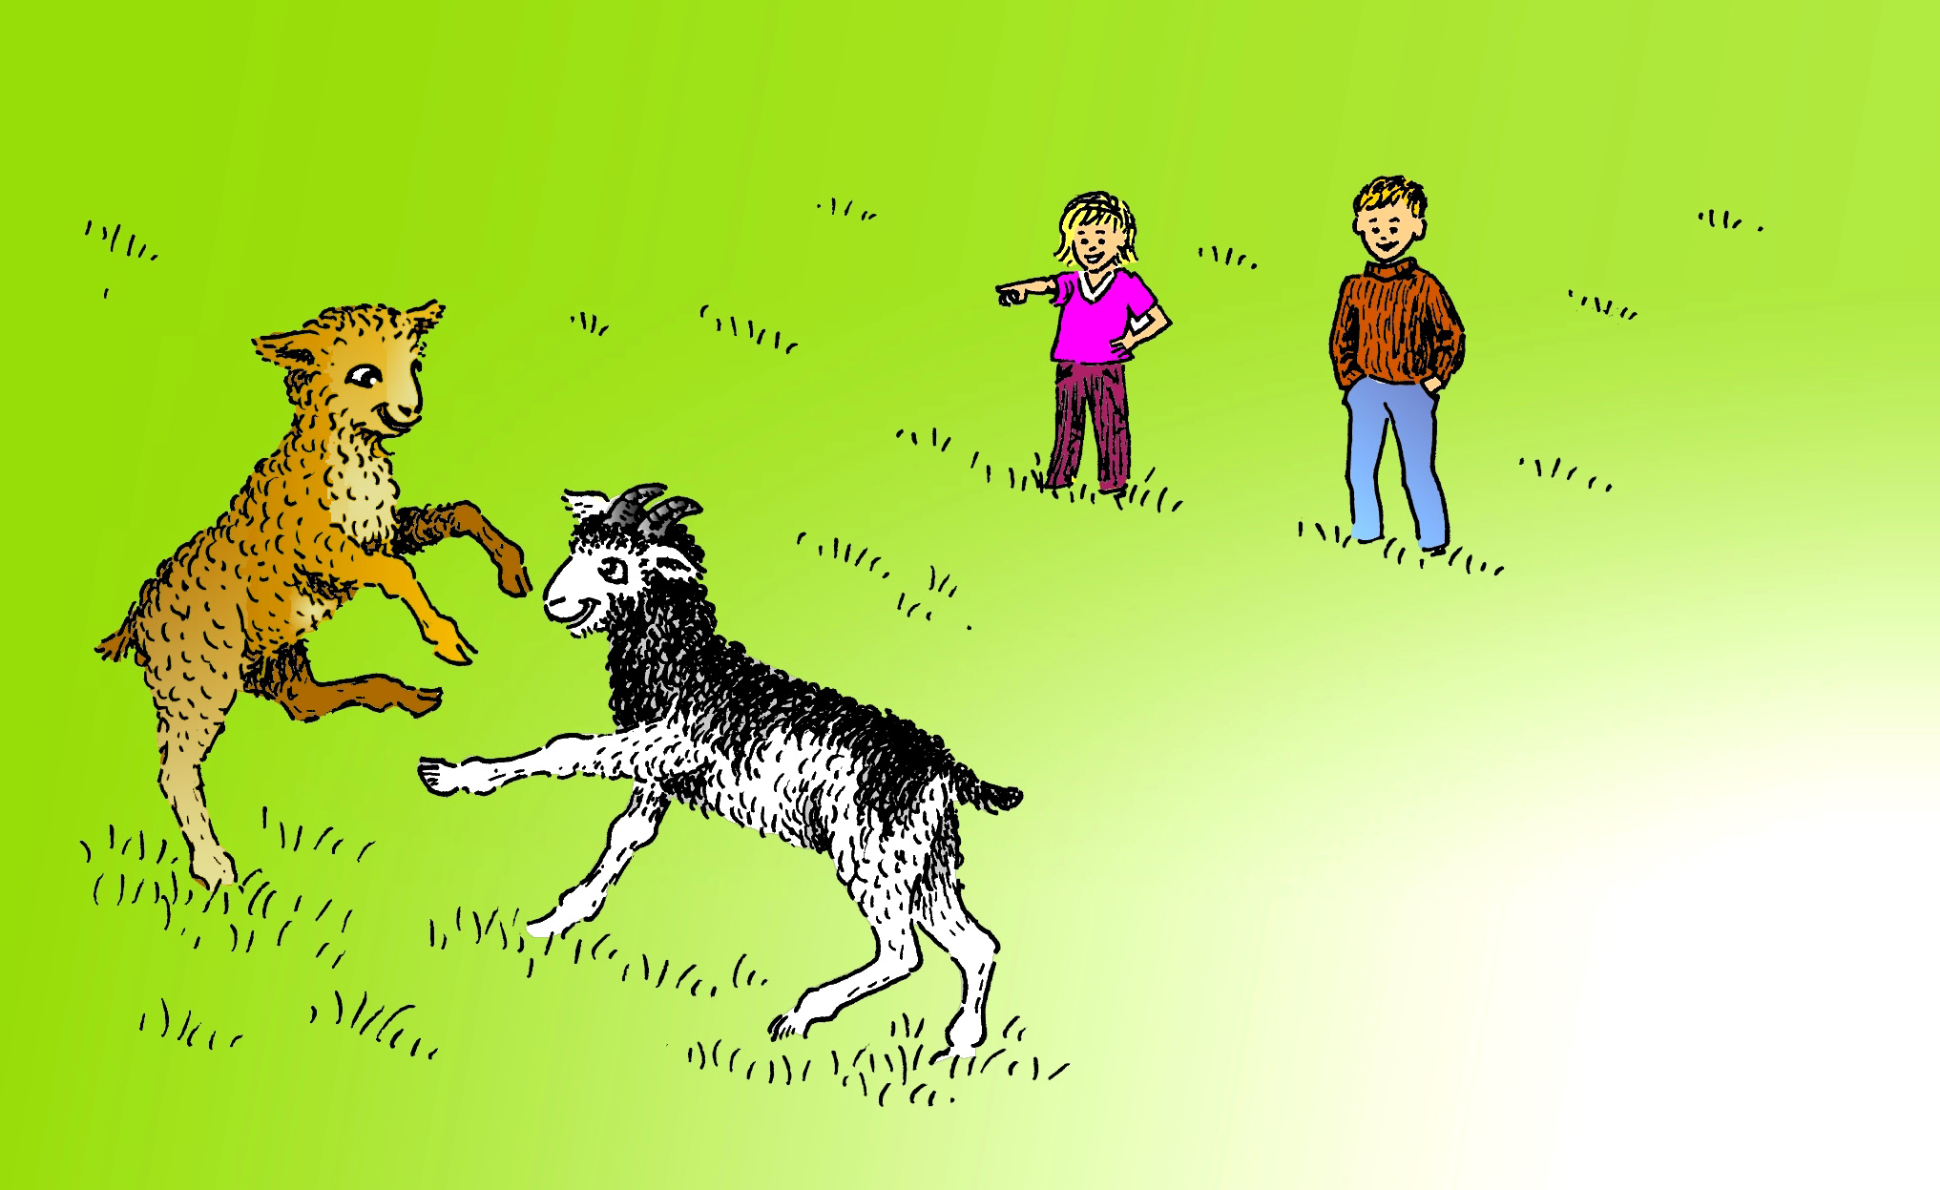
Tvey lítil lambamæ
spæla sær so glað.
Har er tað hjá tær,
og har er tað hjá mær.

Slide 3
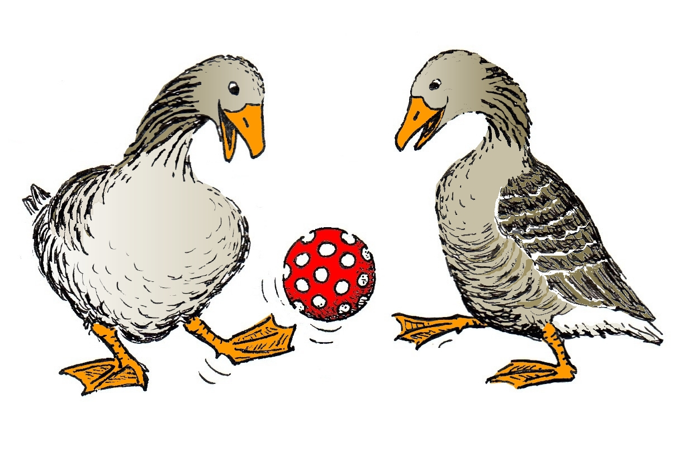
Tvær gæs spæla sær
við bóltin hjá mær.

Slide 4
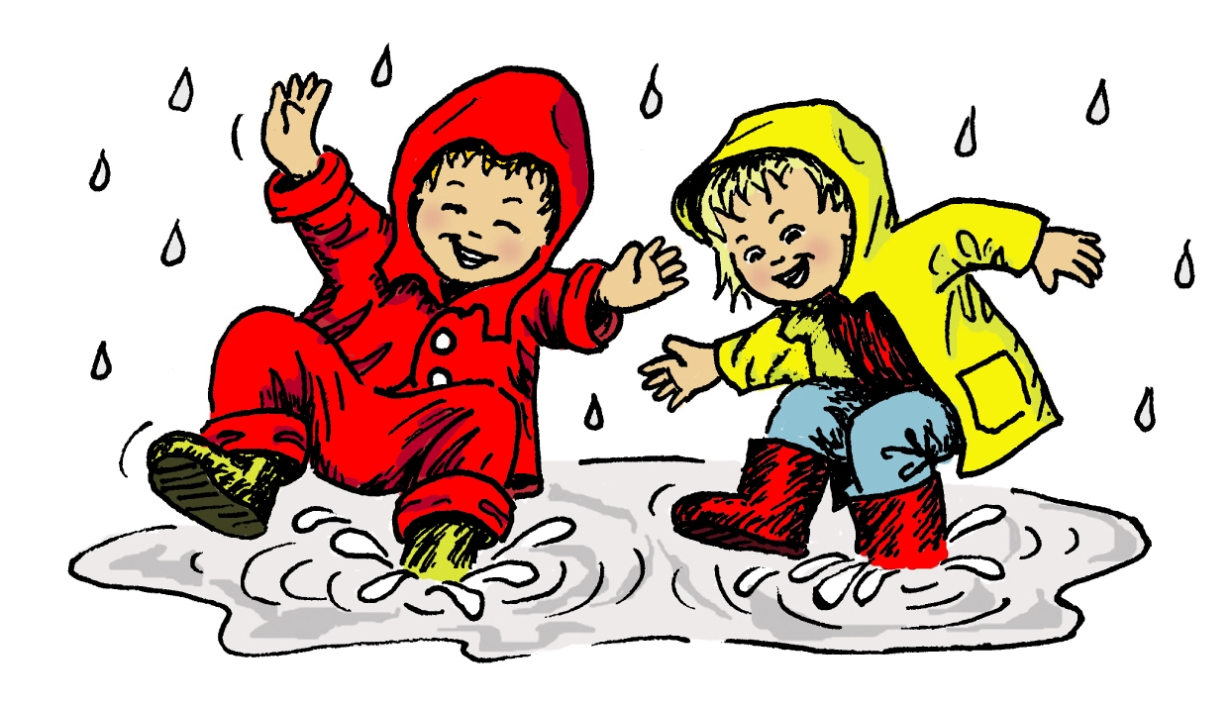
Nú er eitt æl,
tað dámar børnum væl.

Slide 5
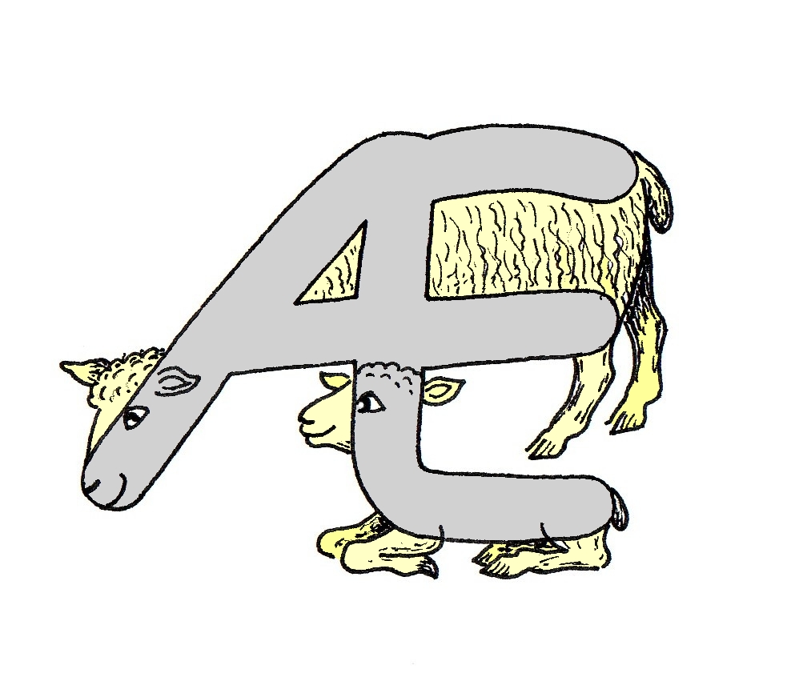
Vit eru Æ,
mæ, mæ, mæ.

